Slide 1

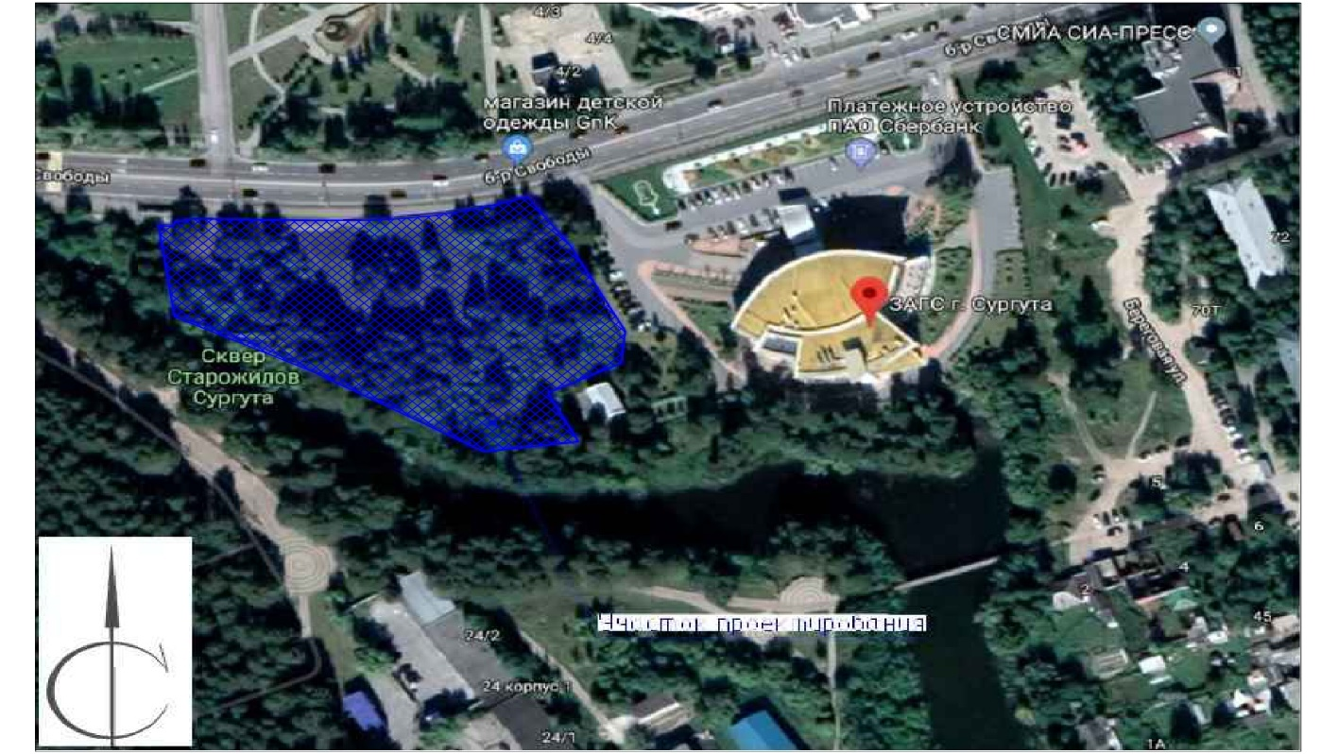
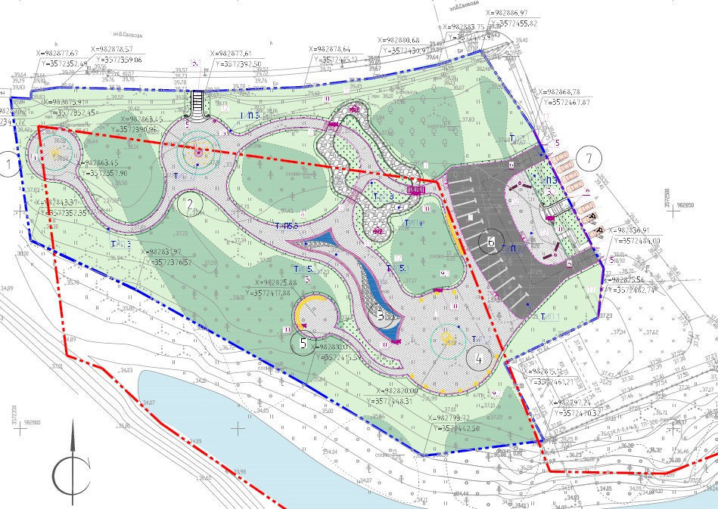
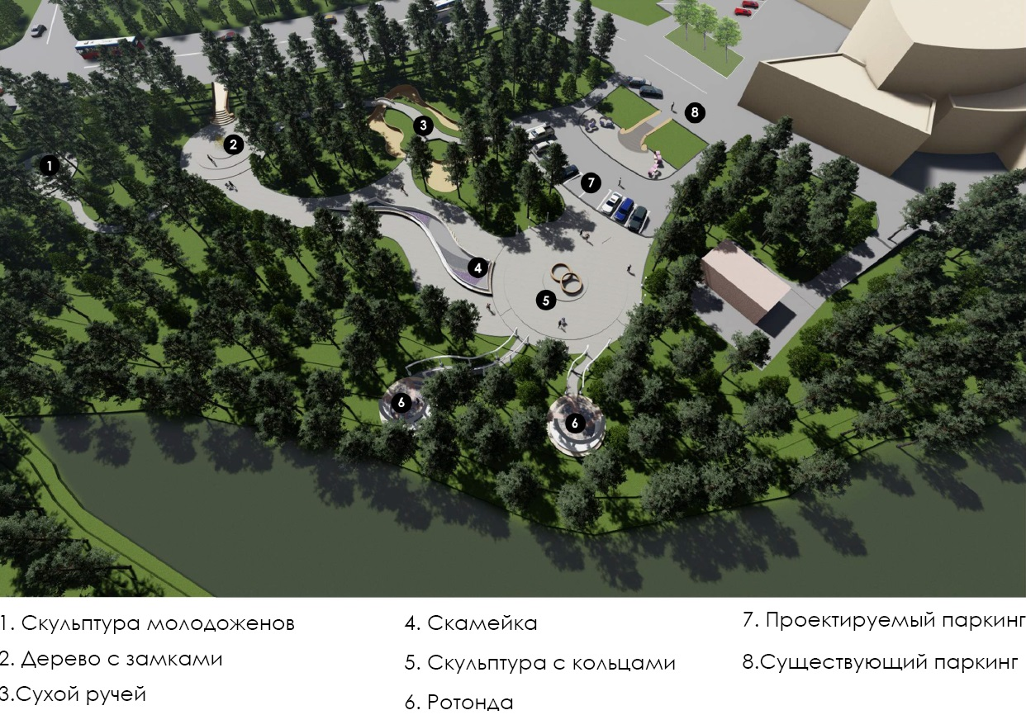
Ханты-Мансийский автономный округ - Югра, ГОРОД СУРГУТ, КВАРТАЛ 6
объект: «СКВЕР, ПРИЛЕГАЮЩИЙ К ТЕРРИТОРИИ МКУ «ДВОРЕЦ ТОРЖЕСТВ».
ФОТОЗОНА С ДОРОЖНО-ТРОПИНОЧНОЙ СЕТЬЮ»
Ситуационный план
Целью реализации проекта является создание объекта благоустройства
для формирования рекреационной территории в центре города Сургута
с устойчивой, экологически благоприятной и комфортной городской средой, объединяющей жителей в их досуге и стремлению сохранить бережное отношению
к окружающей среде.
В рамках реализации данного этапа благоустройства, планируется создание фотозоны с установкой малых архитектурных форм на общей площади 8025 кв.м.,
обустройство дорожно-тропиночной сети, площадью покрытий 2742 кв.м.
Визуализация объекта
План благоустройства

